Slide 1
Тиражная лотерея
Участники:
Скотников Александр (lead)
Петренко Егор
Шарыкин Александр
Кондрахин Сергей
Кошевой Иван
Пичугин Тимофей
Кейс: 3
Команда: 26
Сценарий: 1. Базовая лотерея
Москва 2026

Slide 2
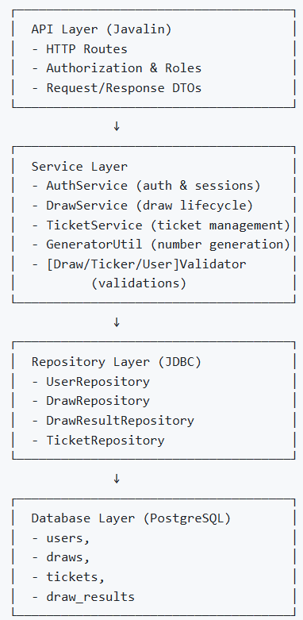
Архитектура приложения
← Слои и технологический стек:
Язык: Java 17 (JDK)
Build: Maven 3.9.9, Maven-wrapper-3.3.4
REST API фреймворк: Javalin 6.1.3 (без Spring)
ORM фреймворк: Hibernate
Вспомогательные библиотеки: Lombok, Jsonwebtoken
СУБД: PostgreSQL 18.3
Контейнеризация: Docker + Docker Compose

Slide 3
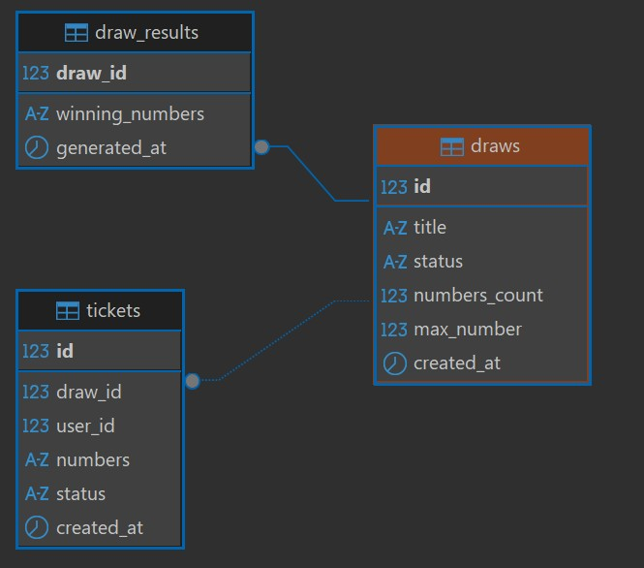
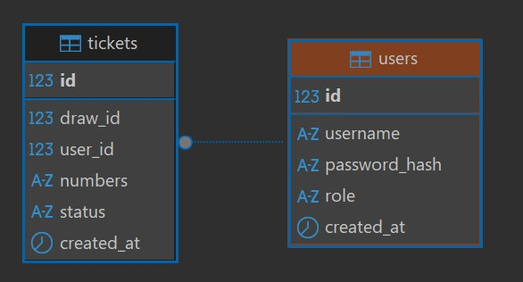
Статусы таблиы draws:
ACTIVE
COMPLETED
Статусы таблицы tickets:
PENDING
WIN
LOSE
Роли в таблице users:
ADMIN
USER
↑Модель данных→

Slide 4
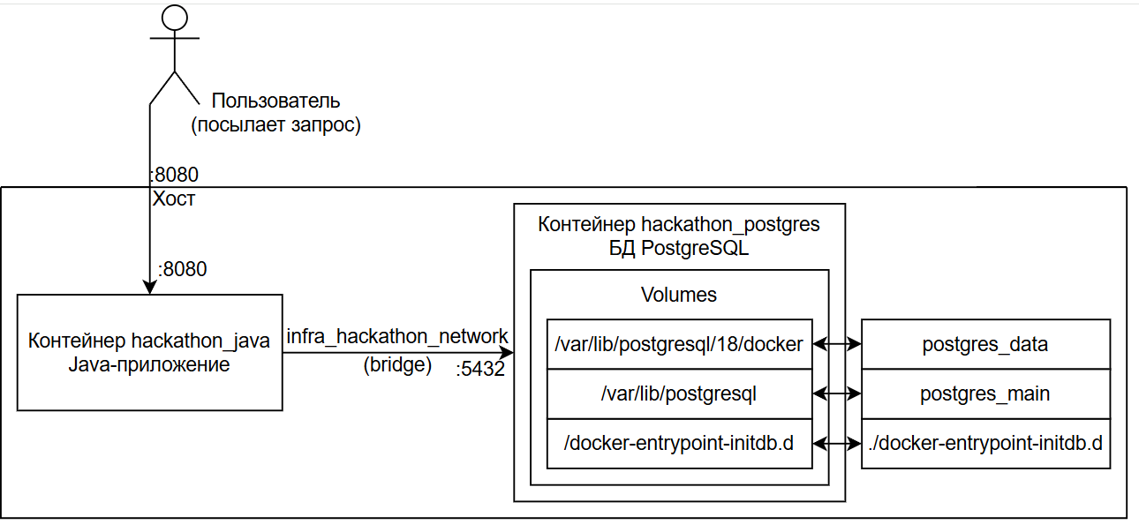
Инфраструктура

Slide 5
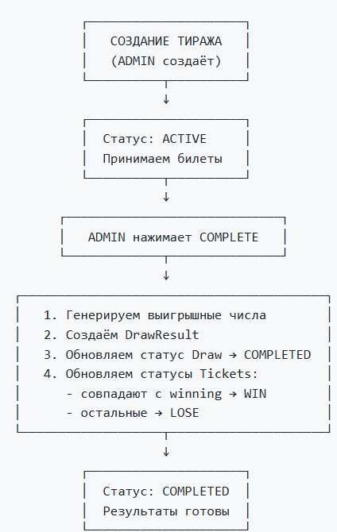
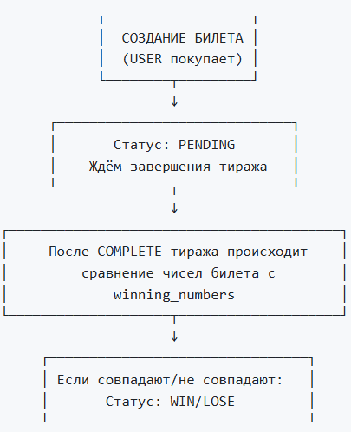
Жизненный цикл тиража
Жизненный цикл тиража
Жизненный цикл билета

Slide 6
Запросы к API
POST /api/auth/register — регистрация пользователя POST /api/auth/login — вход админа/пользователя POST /api/draws (ADMIN only) — создание тиража GET /api/draws/active — получение списка активных тиражей POST /api/draws/{drawId}/complete (ADMIN only) — завершение тиража GET /api/draws/{drawId}/result — получение результата тиража GET /api/draws/{drawId}/tickets?status=WIN/LOSE/PENDING (ADMIN) — список билетов по статусу POST /api/tickets (USER only) — создание билета GET /api/tickets/{ticketId}/result — проверка результата билета

Slide 7
Спасибо за внимание!

